Slide 1
Redux을 사용하지 않은 예제

Slide 2
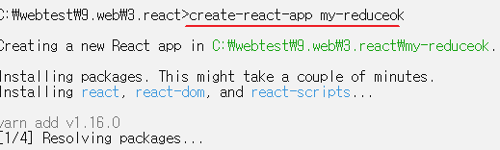
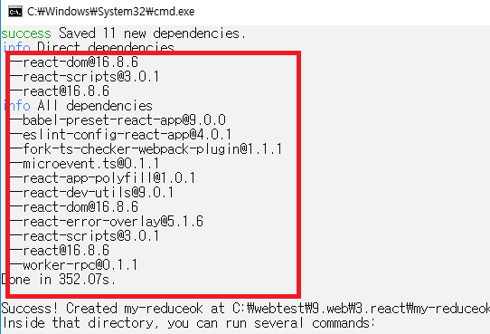
1.create-react-app 프로젝트생성

Slide 3
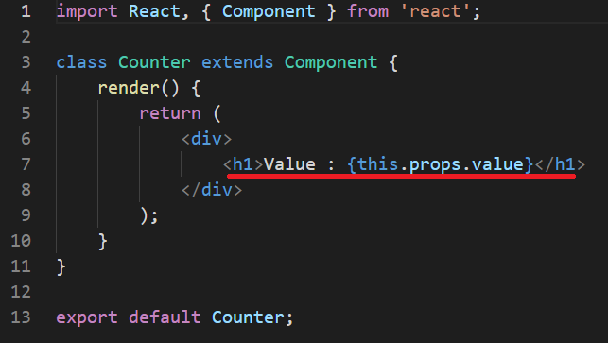
2.src/components/Counter.js 작성

Slide 4
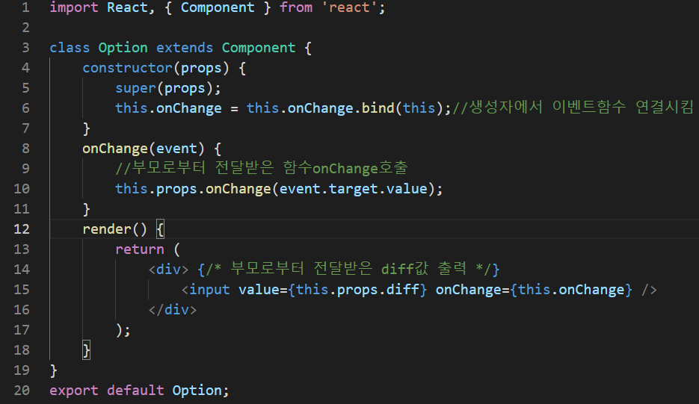
3.src/components/Option.js 작성

Slide 5
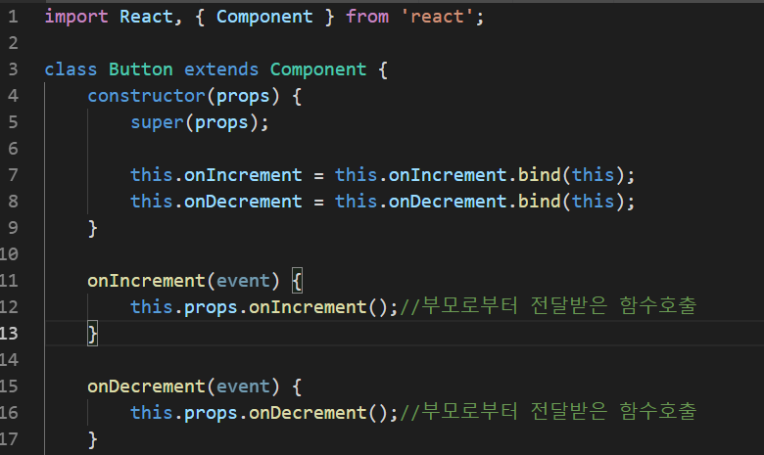
4.src/components/Button.js 작성(1)

Slide 6
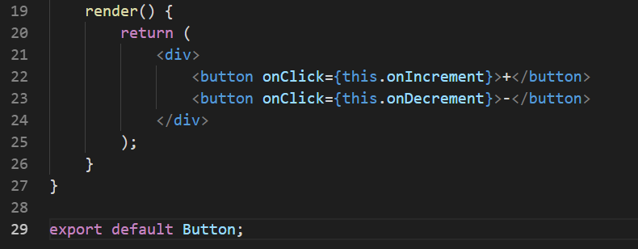
5.src/components/Button.js 작성(2)

Slide 7
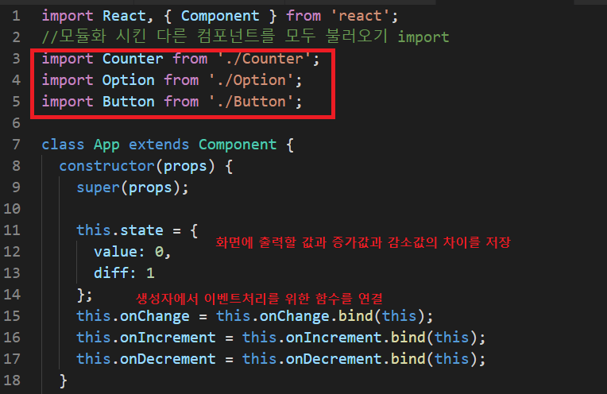
6.src/components/App.js 작성(1)

Slide 8
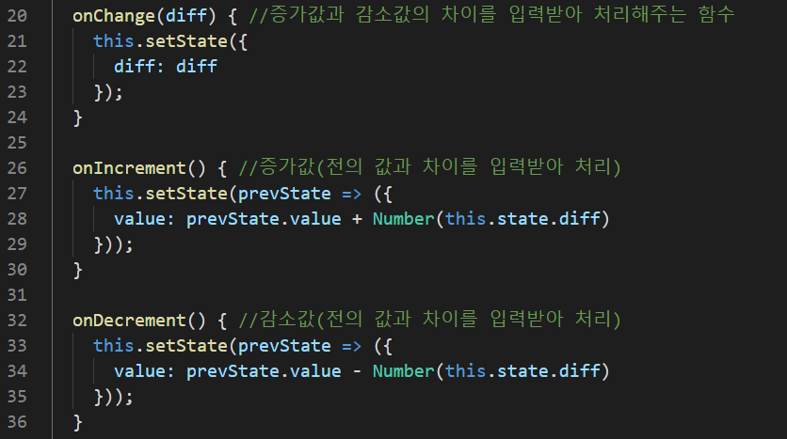
7.src/components/App.js 작성(2)

Slide 9
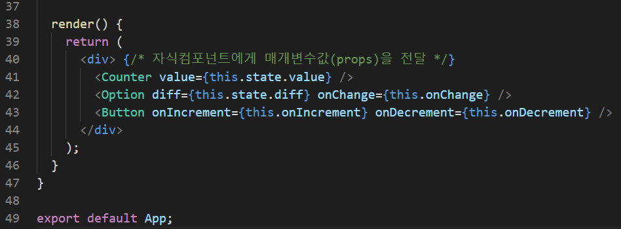
8.src/components/App.js 작성(3)

Slide 10
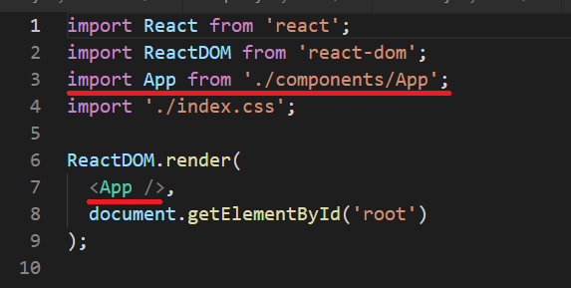
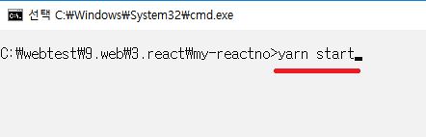
9.src/index.js 작성후 서버 실행

Slide 11
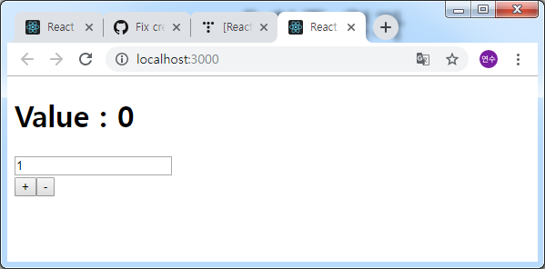
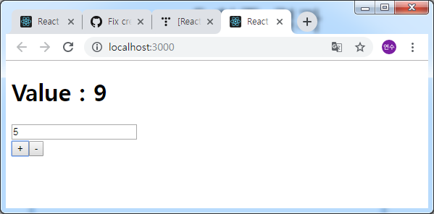
10.최종 결과
이벤트 처리

Slide 12
Redux 적용 예제

Slide 13
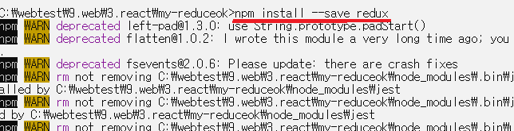
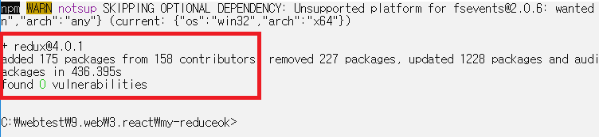
Redux 모듈 설치

Slide 14
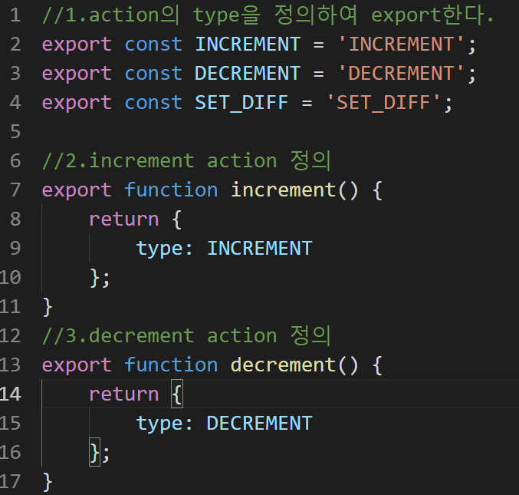
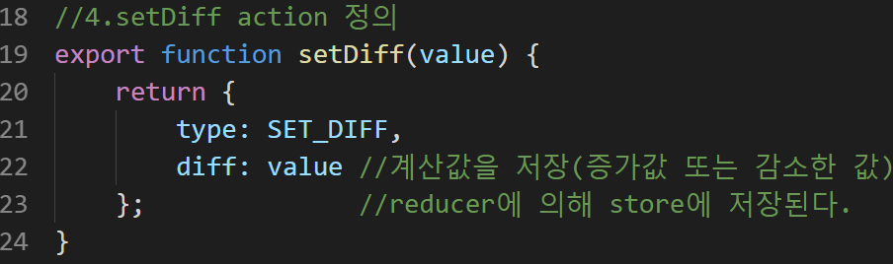
1.src/actions/index.js 작성

Slide 15
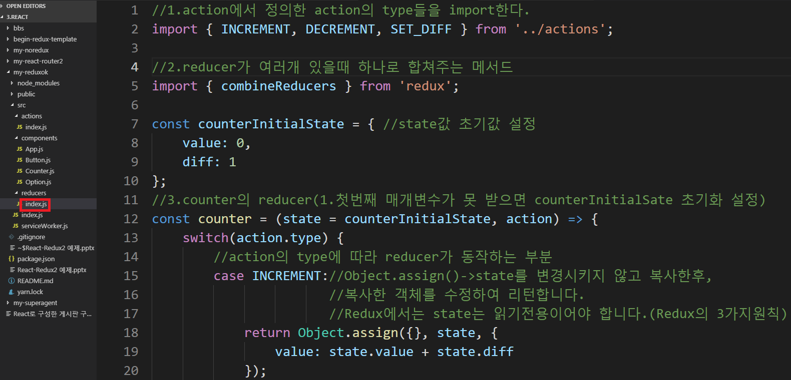
2.src/reducers/index.js 작성(1)

Slide 16
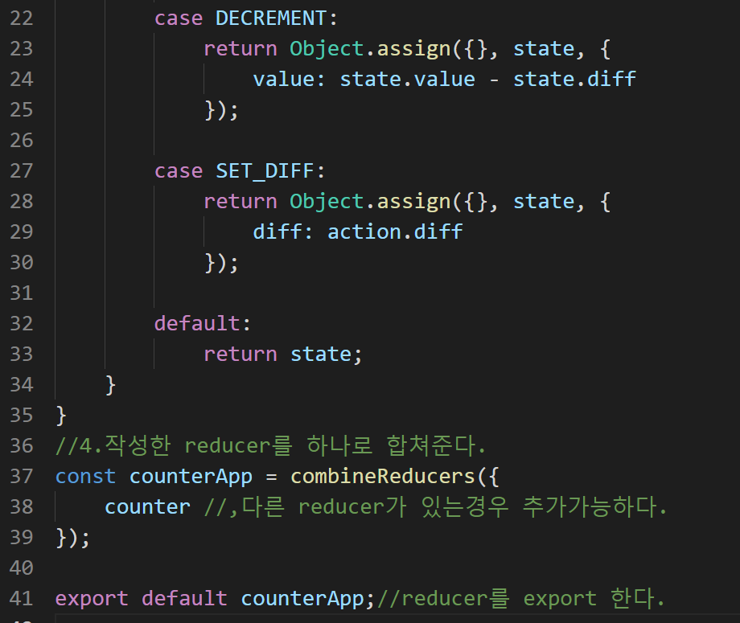
3.src/reducers/index.js 작성(2)

Slide 17
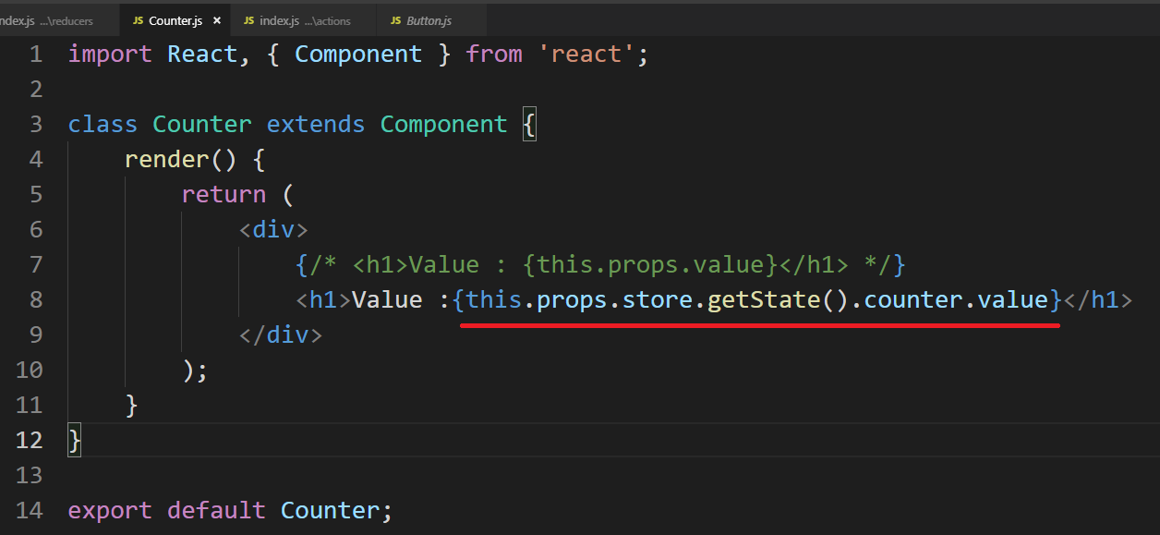
4.src/components/Counter.js 편집

Slide 18
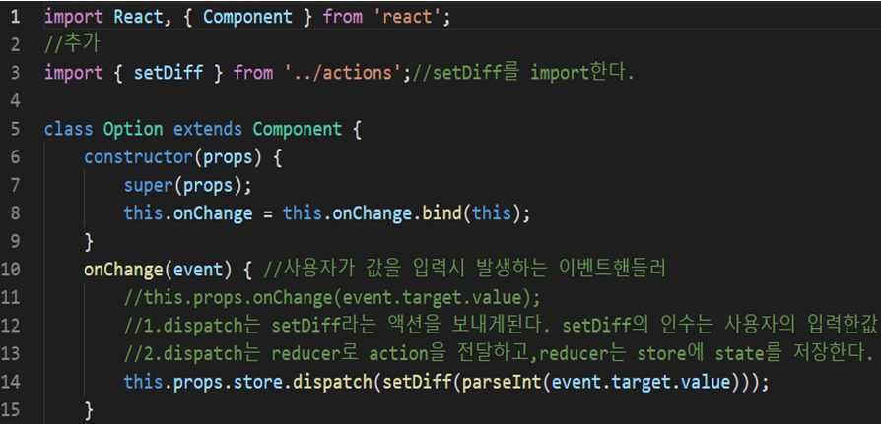
5.src/components/Options.js 편집(1)

Slide 19
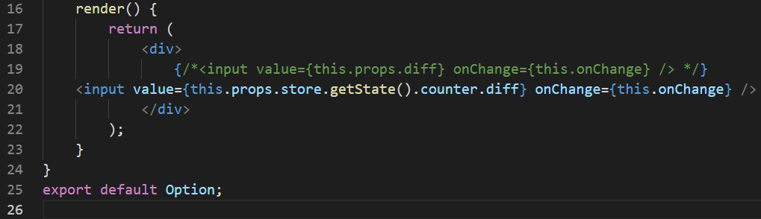
6.src/components/Options.js 편집(2)

Slide 20
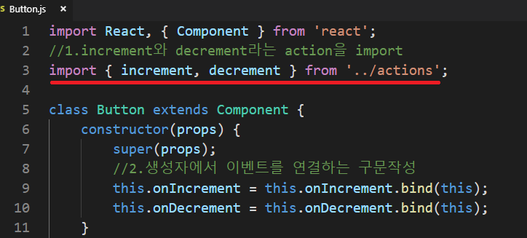
7.src/components/Button.js 작성(1)

Slide 21
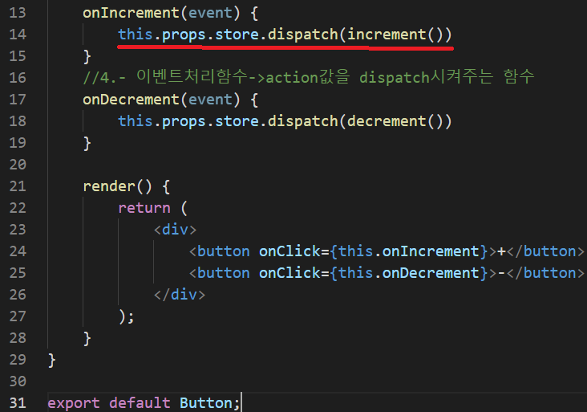
8.src/components/Button.js 작성(2)

Slide 22
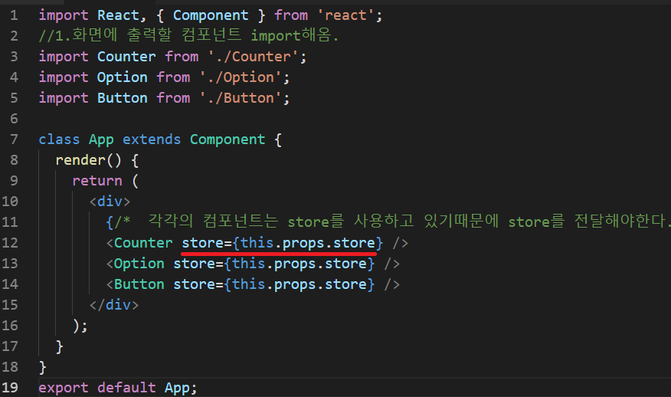
9.src/components/App.js 작성

Slide 23
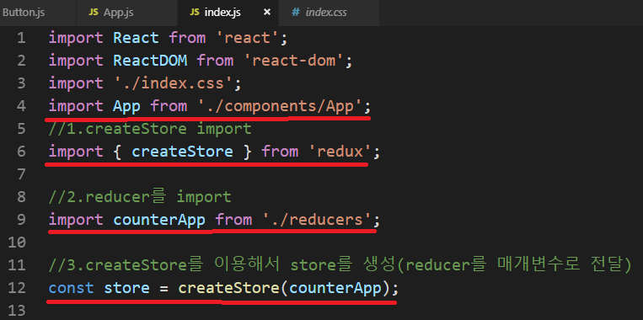
10.src/index.js 작성(1)

Slide 24
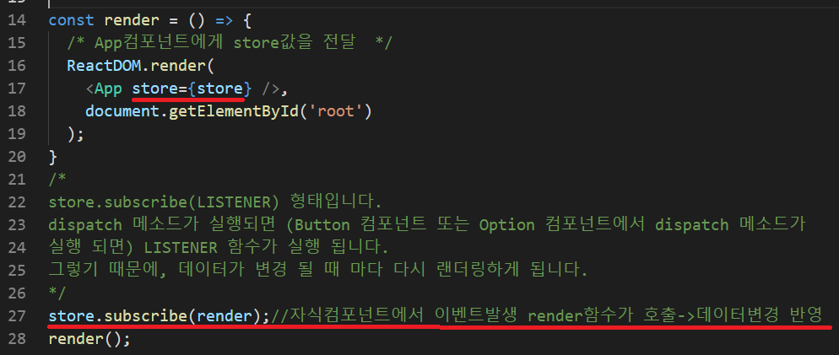
11.src/index.js 작성(2)

Slide 25
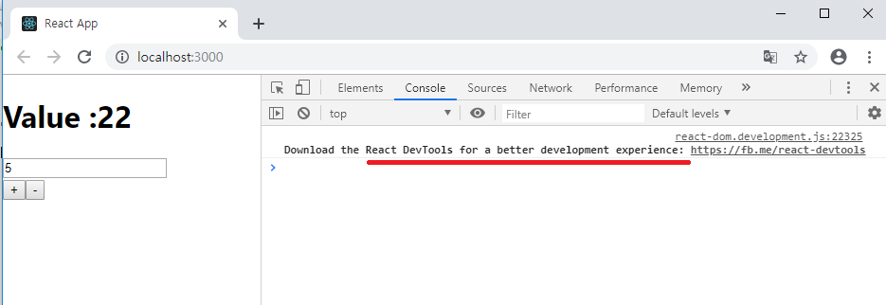
12.최종 결과
크롬에서 제공하는 React DevTools 설치

Slide 26
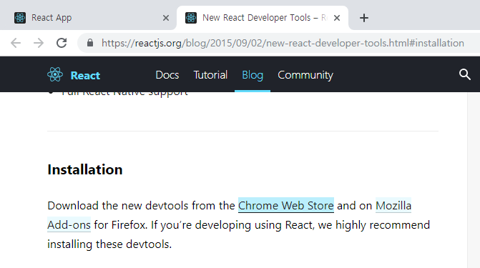
13.React Developer Tools설치(1)

Slide 27
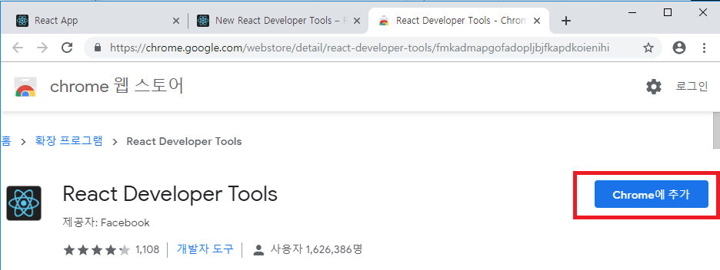
14.React Developer Tools설치(2)

Slide 28
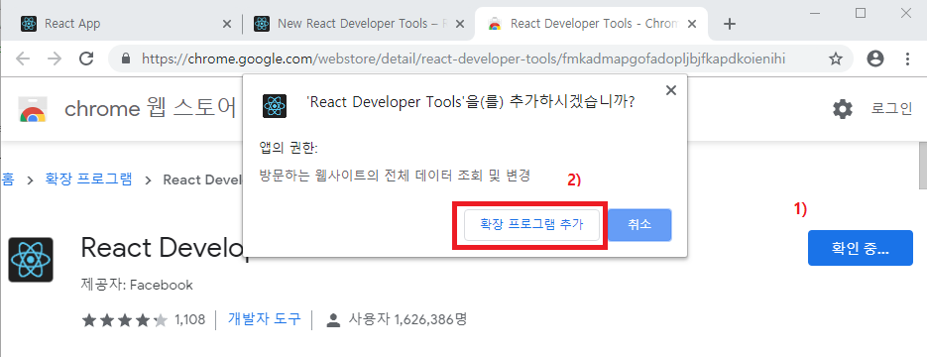
15.React Developer Tools설치(3)

Slide 29
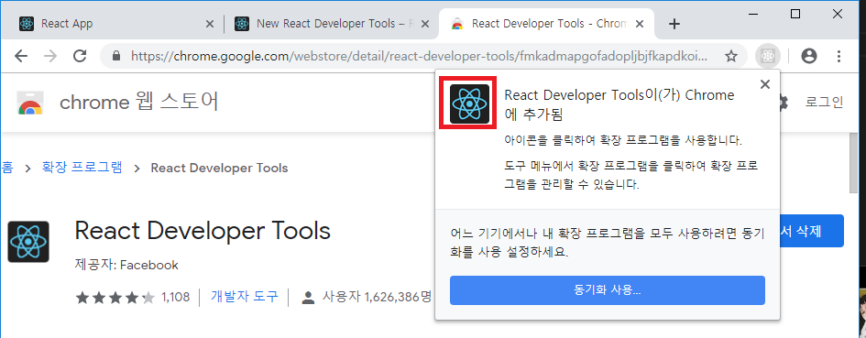
16.React Developer Tools설치(4)

Slide 30
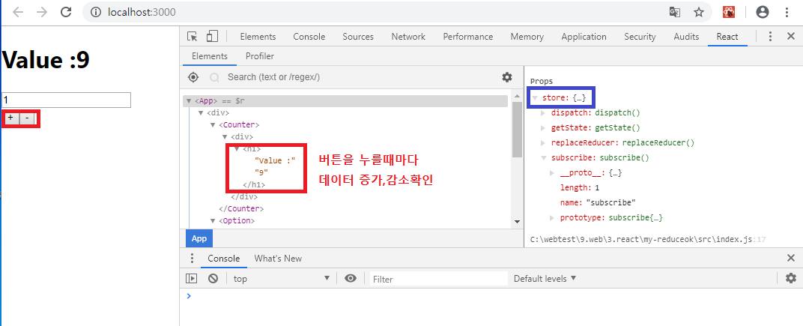
17.React Developer Tools설치(5)
서버를 종료했다가 다시 서버 가동시킨후 실행 모습
React탭이 생성

Slide 31
Redux React-redux 적용예제
컴포넌트의 구조는 Reudx와 동일하다.
Src/action/index.js ,src/reducer/index.js는
소스코드에 변화가 없다.

Slide 32
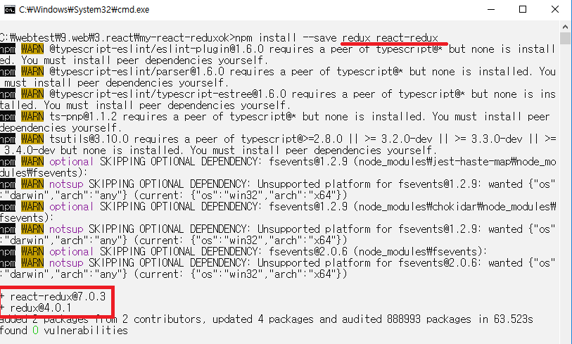
1.npm install –save redux react-redux 모듈 설치
버전확인

Slide 33
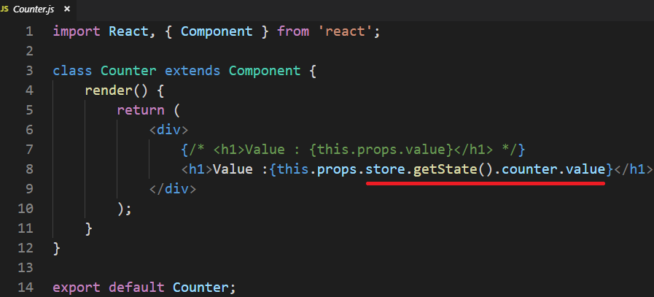
2.src/components/Couter.js의 변경전 소스

Slide 34
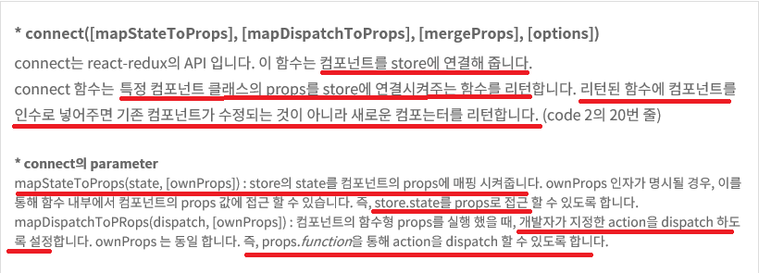
React-redux의 connect()함수구조

Slide 35
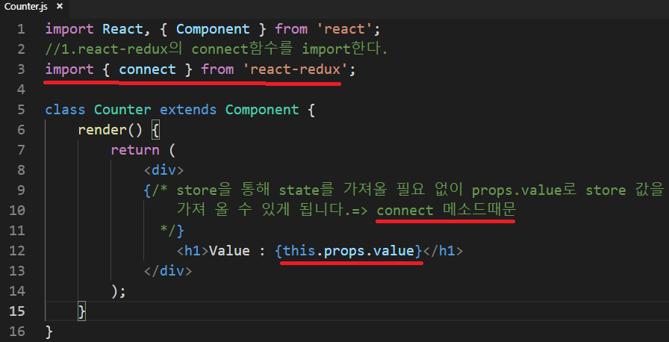
3.src/components/Couter.js의 변경후 소스(1)

Slide 36
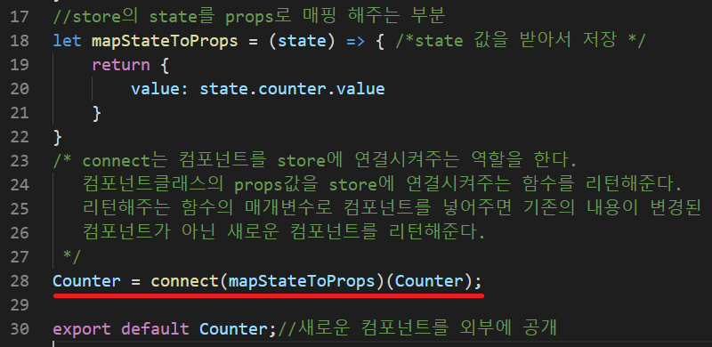
4.src/components/Couter.js의 변경후 소스(2)

Slide 37
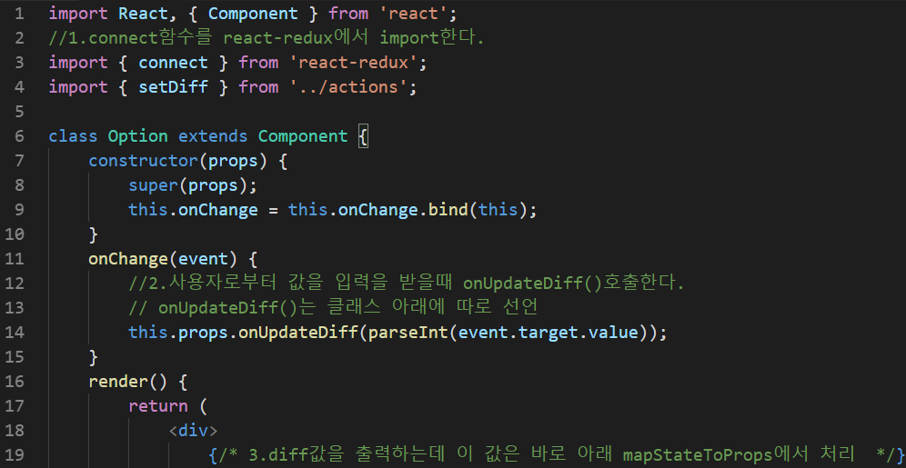
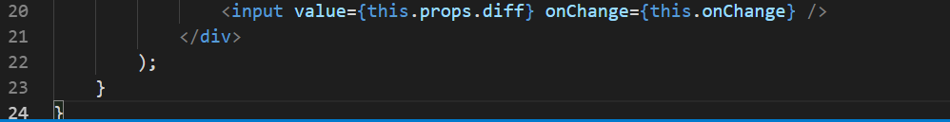
5.src/components/Option.js의 변경후 소스(1)

Slide 38
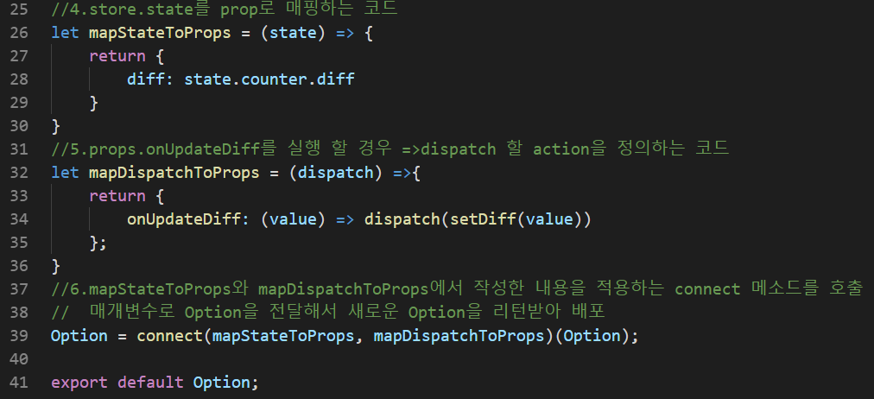
6.src/components/Option.js의 변경후 소스(2)

Slide 39
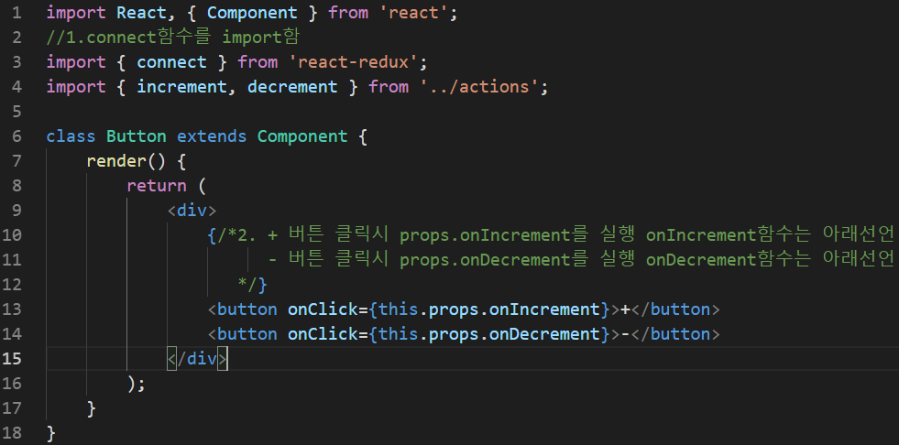
7.src/components/Button.js의 변경후 소스(1)

Slide 40
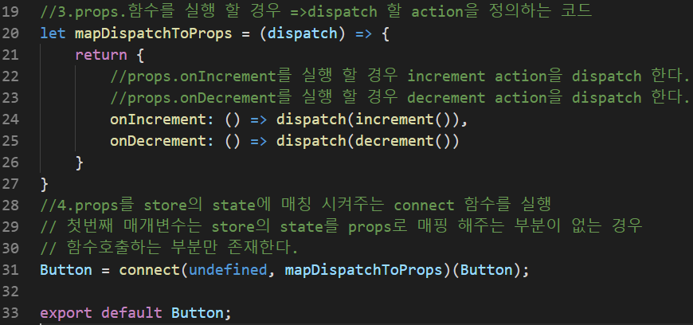
8.src/components/Button.js의 변경후 소스(2)

Slide 41
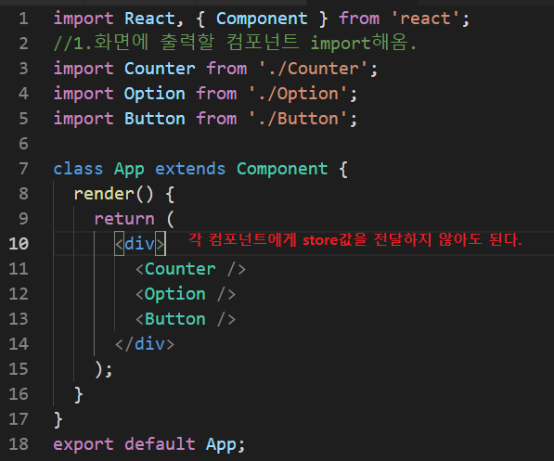
9.src/components/App.js 편집

Slide 42
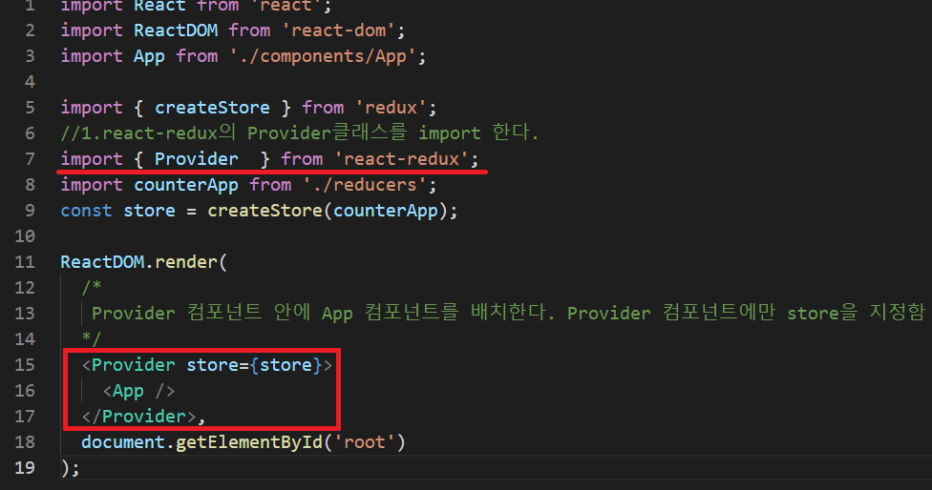
10.src/index.js 편집

Slide 43
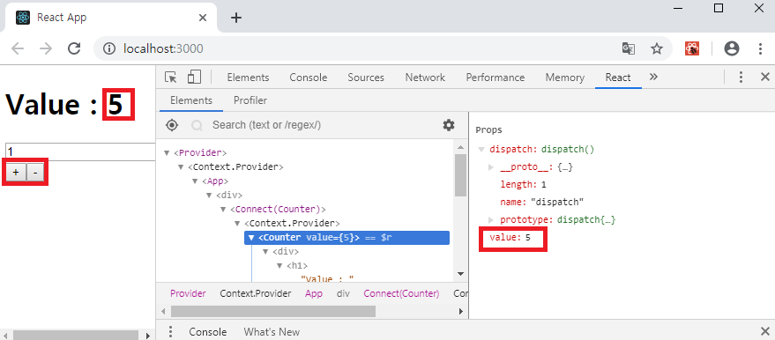
11.최종 결과(Couter)

Slide 44
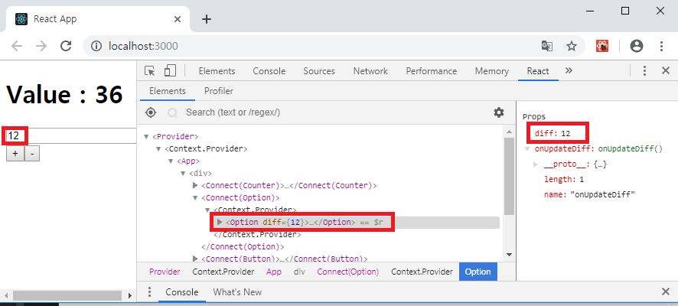
12.최종 결과(Option)

Slide 45
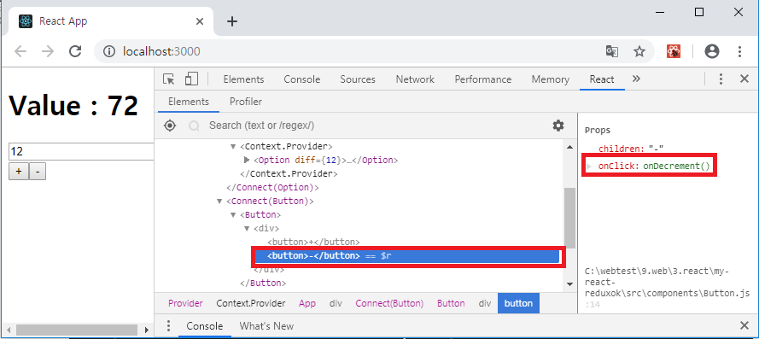
13.최종 결과(Button)

